Slide 1
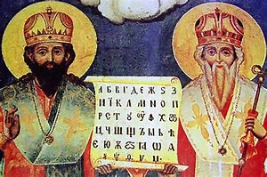
Делата на Кирил и Методий.

Slide 2
Св. св. Кирил и Методий
Св. св. Кирил и Методий (на гръцки: Κύριλλος καὶ Μεθόδιος, на църковен старославянски: Кѷриллъ и Меѳодїи) са двама братя теолози, родени в Солун, Византия, през IX век, които развиват мисионерска дейност като проповедници на християнството сред различни народи.
За своята работа, която значително ще повлияе на културното развитие на славяните, са наречени апостоли на славяните. На тях се дължи създаването на азбуката глаголица – първата азбука, която служи за писменост на езика староцърковен славянски. Азбуката кирилица, създадена на основата на тази глаголица, се използва и до днес в различни славянски езици.

Slide 3
Едно от многото им постижения:
Солунските братя, както още са известни братята Кирил и Методий, са канонизирани като светци за превода и популяризирането на Библията на старобългарски език (придобил популярност като староцърковнославянски език) и разпространяване на християнството сред ранносредновековните славяноезични народи. Титулувани са като равноапостоли и Славянски апостоли. На 30 декември 1980 г. с апостолическото послание Egregiae Virtutis, папа Йоан Павел II ги обявява за съпокровители на Европа. Православната църква ги почита и като едни от светите Седмочисленици заедно с техните ученици и последователи Климент, Наум, Ангеларий, Горазд и Сава.

Slide 4
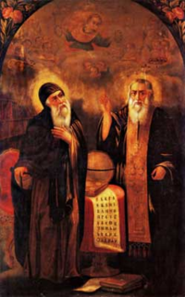
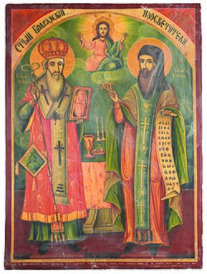
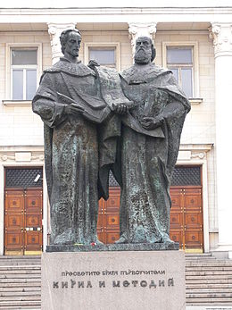
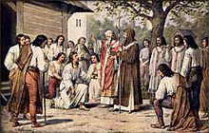
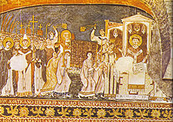

Slide 5
Какво се случило през тези години?
Към 855 г. в манастира „Полихрон” двамата братя сътворяват славянската азбука – глаголица, създават книжовна славянска лексика и започват превода на свещените книги. В основата на новия книжовен език лежи солунското българско наречие, което те познават отлично.
През 860-861 г. Кирил и Методий отиват на мисия при хазарите в Кримския полуостров, а след това при аланите и навсякъде проявяват блестящи способности.
През 863 г., по молба на Великоморавския княз Ростислав, Кирил и Методий са изпратени във Великоморавия. Тук те подготвят духовници, превеждат богослужебни книги и за 40 месеца създават славянската литургия. В Блатненското княжество за шест месеца обучават 50 ученици.

Slide 6
Ранни дати:
Братята са родени в Солун, като деца на висшия византийски военачалник, друнгария Леон, известен в българската историография като Лъв , подстратег на Солун и областта, и на жена му Мария. Това многобройно семейство според житиеписеца на Константин е „от добър и почтен род, отдавна познат на бога, на царя и на цялата солунска област“. Те са високопоставени поданици на Византийската империя. Според някои автори, родителите Лъв и Мария, като византийски аристократи, са ромеи, а разговорен славянски език братята, които са полиглоти, научават на пазара в Солун. Съществува хипотеза за славянски произход на майката на двамата братя. Методий, най-възрастният брат в семейството със седем сина, е роден през 815 година. Константин, който пък е най-малкият син, е роден през 827 година; приема името Кирил и монашество към края на живота си в Рим.

Slide 7
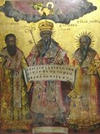
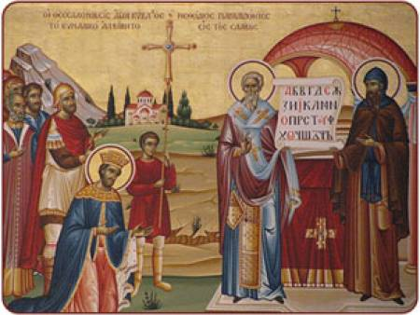
Значение на делото им
Значението на делото на Кирил и Методий слага своя отпечатък върху развитието на цялата европейска цивилизация. Създаването на славянската азбука е едно от най-забележителните събития в историята на човешката култура.
Малко са оригиналните писмени системи от Средновековието като кирилицата, които достигат живи до нашето време. В знак на признателност към великото дело на двамата солунски братя, през 1980 г. папа Йоан Павел II ги обявява за покровители на Европа. Те са считани за първоучители на славянските народи, равноапостоли и са канонизирани като светци.

Slide 8
Как са ни дарили Кирил и Методий като са извършили своето дело?
Благодарение на буквите словото ни оцелява. Оцелели сме и ние, като народ. И 24 май винаги ще ни напомня, че българската история е история на духа, история на хилядолетна култура.
За буквите българският есеист Стефан Продев пише: „Тях ги създали, за да помогнат на Византия да се пребори с Рим. Разпространявали ги сред славяните, за да отслабят влиянието на римския папа. Никой не мислил за Бога. Така те буквално били използвани за политически цели от империята. Но както често се случва, великите открития в един момент стават неподвластни на никого. Създадени като войници на империята, те станали войници на прогреса.

Slide 9
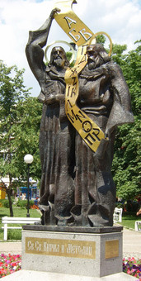
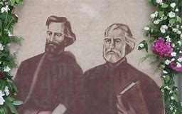
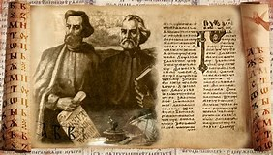

Slide 10
Школата на Кирил и Методий
Настоятел на византийския манастир „Полихрон“, на планината Малък Олимп (край днешна Бурса) е Методий Моравски. Там с негова помощ и участие брат му Кирил създава глаголицата – първата славянска азбука. Групата от последователи на Кирил започва да се образува през 856 г. още в манастира. Повечето от просветителите са южни славяни и знаят родния си славянски език.
През 863 г. по покана на княз Ростислав – владетеля на Великоморавия, се установяват в неговата столица Велеград, където превеждат на славянски език евангелия, псалтири и други църковни книги.

Slide 11
Школите на учениците им.
Благодарения на светите братя ученикът им Наум оглавява школата в Плиска, която е преместена в Преслав (893) и става известна като Преславска книжовна школа. Климент е изпратен (886) да основе школа в югозападните български земи с център Охрид (известна като Охридска книжовна школа), като дори местните административни и военни власти са поставени в негово подчинение. Житието му разказва, че за 7 години лично е обучил над 3500 свещеници и учители. Към него се присъединява Наум през 893 г.

Slide 12
Изготвил:Ивана Чапкънова

